Slide 1
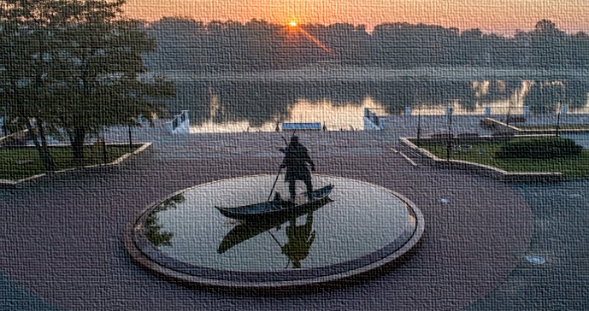
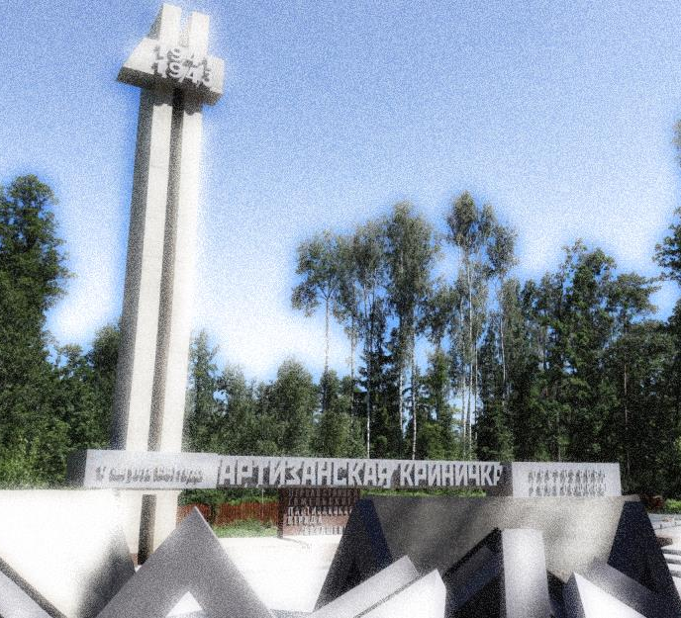
Всебелорусская молодёжная экспедиция «Маршрутами памяти. Маршрутами единства»
ОБЛАСТНОЙ ЭТАП
2024 год

Slide 2
сли Вы ознакомились с условиями всебелорусской молодёжной экспедиции «Маршрутами памяти. Маршрутами единства (далее – Экспедиция) и решили в её рамках создать свой проект,
Е
ТО:
1. Сформируйте свою команду:
экспедиционный отряд, туристскую или экскурсионную группу
1.1. Состав группы -
не менее 2 педагогических работников,
не менее 6 обучающихся в возрасте от 14 лет и старше;
1.2. Для подтверждения соответствия участников группы требованиям пункта 1.1. ,
в вашем проекте должны быть их фотографии на фоне исследуемых
объектов, при переходах, на привалах и др., а также маршрутный лист
или маршрутная книжка по установленному образцу
Творческие проекты, в которых не соблюдено требование пункта 1,
рассматриваться не будут

Slide 3
2. Для одного творческого проекта выберете только одно из пяти направлений работы
в рамках Экспедиции:
3. Строго соблюдайте тематику заданных направлений.
Один проект не может включать более 10 % объектов,
связанных с тематикой другого направления
Творческие проекты, в которых не соблюдены требования пунктов 2 и 3,
рассматриваться не будут
Нам дороги эти позабыть нельзя
Святынями родного края
Истории славные имена
Наследие земли белорусской
Заповедными тропами природы

Slide 4
ЭКСПЕДИЦИЯ
ТУРИСТСКИЙ ПОХОД
ЭКСКУРСИЯ
4. Определите только одну из трех форм реализации выбранного направления:
5. Разработайте только один маршрут экспедиции, туристского похода или экскурсии
по объектам, расположенным на территории своей малой родины:
сельского населенного пункта, города, района или области
Допускается включение в маршрут объектов другого региона,
который соприкасается с границей области
и является рекомендуемым для посещения в рамках данного проекта
Творческие проекты, в которых не соблюдены требования пунктов 4 и 5,
рассматриваться не будут

Slide 5
6. Пройдите разработанный маршрут и подготовьте итоговый творческий проект
(май-октябрь 2024 г.) в одной из пяти номинаций:
7. Вы можете подготовить творческие проекты в нескольких номинациях
на одном маршруте, не забывая, что у него может быть только одно направление
8. Уточните конкретные сроки, условия и предоставьте свой творческий проект
или проекты на районный (городской) этап Экспедиции (кому нужно),
или сразу на областной этап Экспедиции
до 5 ноября 2024 года (кому можно)
От души желаем удачи!
Дерзайте, всё у вас получится!
У истоков познания края
Познай Родину – воспитай себя
Натхнёны водарам Радзімы
Бацькоўскі край, наш край дзівосны
Туристическая мозаика Беларуси

